Slide 1



Địa lý
Ôn tập
Trang 101

Slide 2





Mục tiêu
Hệ thống hóa các kiến thức đã học về dân cư, các ngành kinh tế của nước ta.
Xác định trên bản đồ một số thành phố, trung tâm công nghiệp, cảng biển lớn của nước ta.

Slide 3




Chim non đi lạc
Em hãy giúp chú về tổ bằng cách vượt qua các thử thách nhé.
4
1
3
2

Slide 4


Thử thách 1:
Tìm nước cho chim non

Slide 5

Em hãy tìm nước cho chim non bằng cách chọn câu trả lời đúng nhất cho các câu hỏi sau nhé.

Slide 6

Nước ta có bao nhiêu dân tộc ?
A. 51 dân tộc
C. 53 dân tộc
B. 52 dân tộc
D. 54 dân tộc
Notes:
GV bấm vào đáp án sai sẽ biến mất, bấm vào đáp án đúng sẽ hiện lên giọt nước.

Slide 7


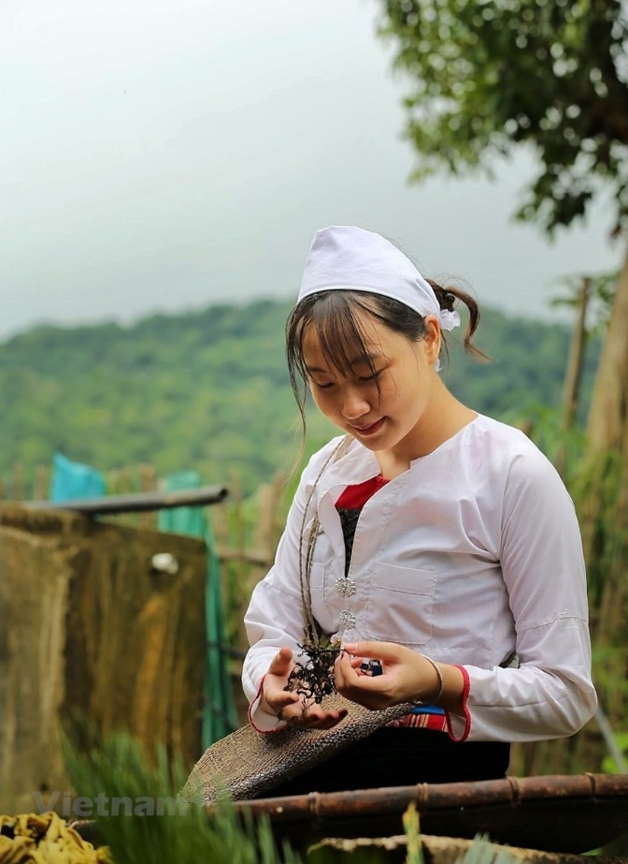

Dân tộc nào có số dân đông nhất ?
A. Gia-rai
B. Kinh
C. Mường
D. Tày
Notes:
GV bấm vào đáp án sai sẽ biến mất, bấm vào đáp án đúng sẽ hiện lên giọt nước.

Slide 8
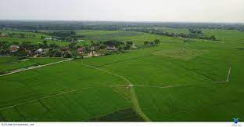
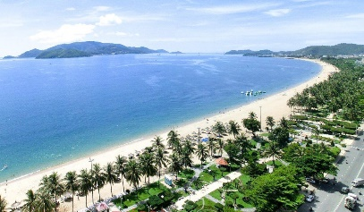
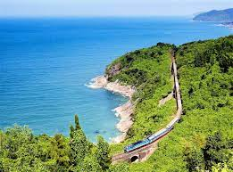
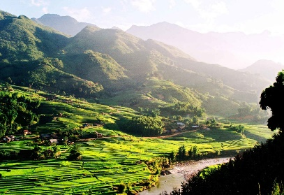
Dân tộc Kinh sống chủ yếu ở đâu ?
A. Đồng bằng
B. Ven biển
C. Đồng bằng và ven biển
D. Vùng núi và cao nguyên
Notes:
GV bấm vào đáp án sai sẽ biến mất, bấm vào đáp án đúng sẽ hiện lên giọt nước.

Slide 9

Các dân tộc ít người tập trung ở đâu ?
A. Đồng bằng
B. Ven biển
C. Đồng bằng và ven biển
D. Vùng núi và cao nguyên
Notes:
GV bấm vào đáp án sai sẽ biến mất, bấm vào đáp án đúng sẽ hiện lên giọt nước.

Slide 10
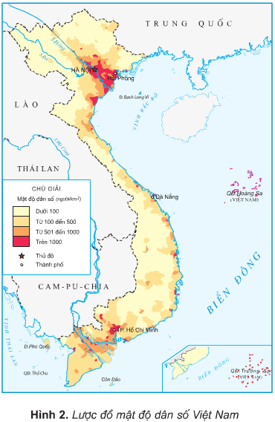

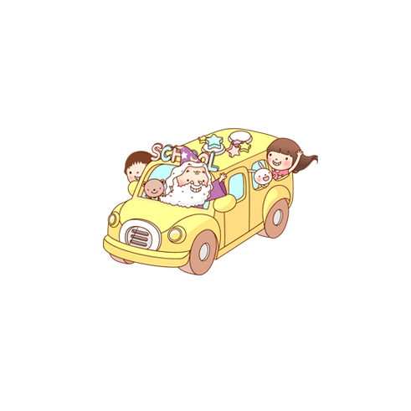
Kết luận
Việt Nam có 54 dân tộc.
Dân tộc Kinh có số dân đông nhất, sống tập trung ở các đồng bằng và ven biển.
Các dân tộc ít người sống chủ yếu ở vùng núi và cao nguyên.

Slide 11
Chim non đi lạc
4
1
3
2

Slide 12
Thử thách 2:
Chim non bắt sâu

Slide 13

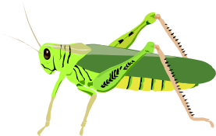




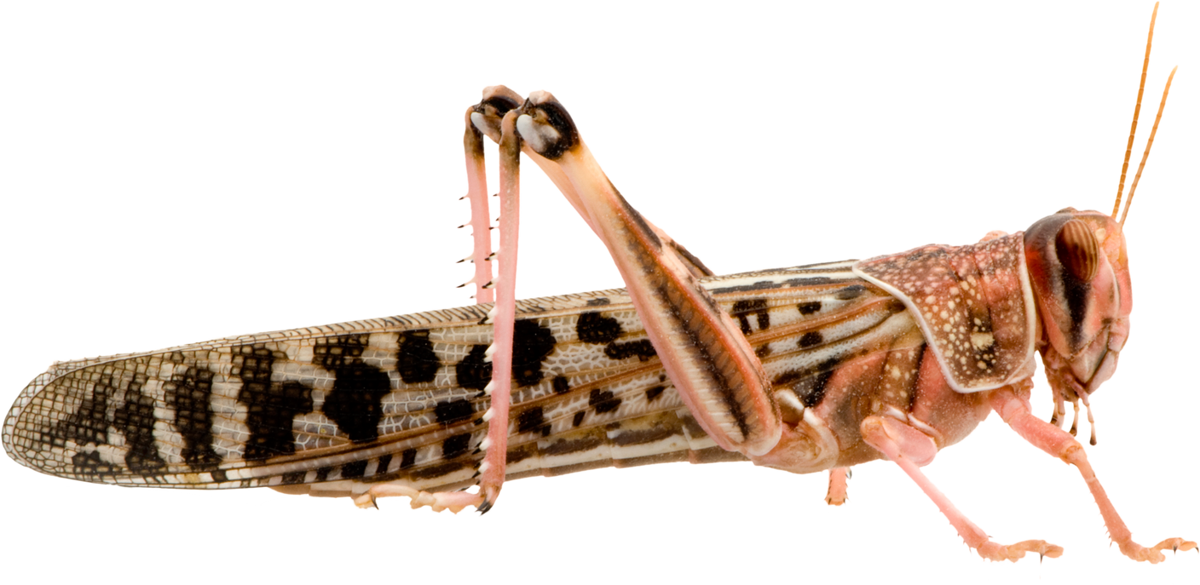
Em hãy giúp chim non bắt sâu bằng cách trả lời đúng hoặc sai cho các câu sau nhé.
Notes:
GV bấm vào từng loại côn trùng sẽ đến từng câu hỏi.
Gv bấm vào chú chim để đến thử thách tiếp theo.

Slide 14


a) Dân cư nước ta tập trung đông đúc
ở vùng núi và cao nguyên.
A. Đúng
B. Sai
Notes:
GV bấm vào từng đáp án để hiện lên đáp án.
GV bấm vào hình côn trùng để quay về.

Slide 15
b) Ở nước ta, lúa gạo là loại cây được trồng nhiều nhất.
A. Đúng
B. Sai
Notes:
GV bấm vào từng đáp án để hiện lên đáp án.
GV bấm vào hình côn trùng để quay về.

Slide 16
c) Trâu, bò được nuôi nhiều ở vùng núi;
lợn và gia cầm được nuôi nhiều ở đồng bằng.
A. Đúng
B. Sai
Notes:
GV bấm vào từng đáp án để hiện lên đáp án.
GV bấm vào hình côn trùng để quay về.

Slide 17
d) Nước ta có nhiều ngành công nghiệp
và thủ công nghiệp.
A. Đúng
B. Sai
Notes:
GV bấm vào từng đáp án để hiện lên đáp án.
GV bấm vào hình côn trùng để quay về.

Slide 18
e) Đường sắt có vai trò quan trọng nhất trong việc vận chuyển hàng hóa và hành khách ở nước ta.
A. Đúng
B. Sai
Notes:
GV bấm vào từng đáp án để hiện lên đáp án.
GV bấm vào hình côn trùng để quay về.

Slide 19
g) Thành phố Hồ Chí Minh vừa là trung tâm công nghiệp lớn, vừa là nơi có hoạt động thương mại phát triển nhất cả nước.
A. Đúng
B. Sai
Notes:
GV bấm vào từng đáp án để hiện lên đáp án.
GV bấm vào hình côn trùng để quay về.

Slide 20
Chim non đi lạc
4
1
3
2

Slide 21
Thử thách 3:
Chim non nhặt thóc

Slide 22


Chim non được bác nông dân thưởng cho rất nhiều thóc. Em hãy giúp chim non nhặt thóc bằng cách hoàn thành các nhiệm vụ sau.

Slide 23
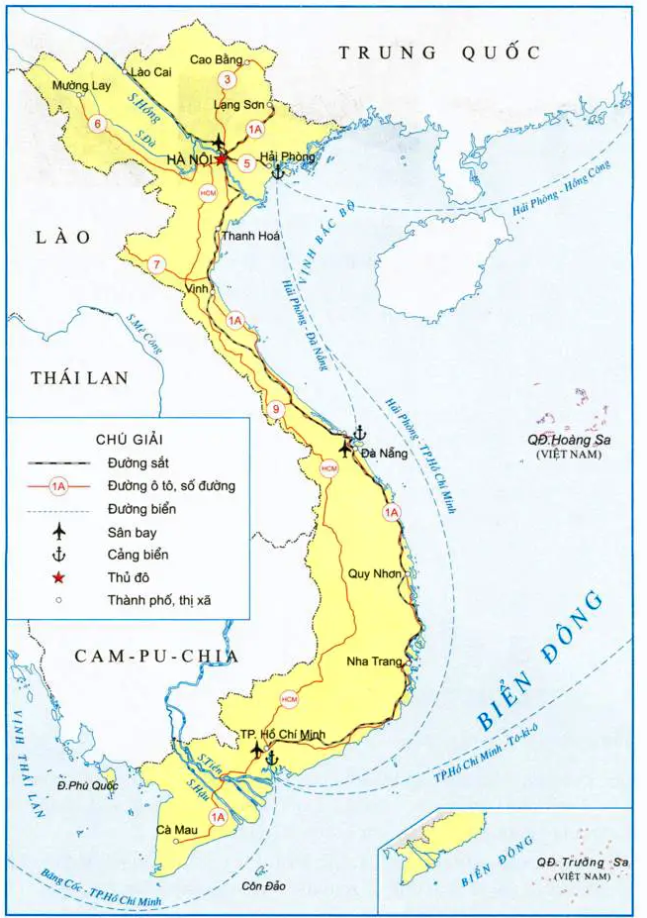

Add title text
Click here to add the title text
Nội Bài
(Hà Nội)
1/ Kể tên sân bay quốc tế của nước ta.
C
T
Đà Nẵng
Tân Sơn Nhất (Thành phố Hồ Chí Minh)
Notes:
GV bấm chuột vào hình máy bay sẽ hiện lên mũi tên và tên sân bay.

Slide 24

Add title text
Click here to add the title text
Hải Phòng
2/ Những thành phố có cảng biển lớn bậc nhất của nước ta.
C
T
Đà Nẵng
Thành phố
Hồ Chí Minh
Notes:
GV bấm vào hình mỏ neo sẽ hiện lên mũi tên và tên thành phố.

Slide 25
Chim non đi lạc
4
1
3
2

Slide 26
Thử thách 4:
Chim non về tổ

Slide 27
Chim non sắp về đến tổ.
Em hãy tìm đường giúp chim non nhé.

Slide 28


Add title text
Click here to add the title text
Chỉ trên bản đồ Việt Nam đường sắt Bắc – Nam, quốc lộ 1A.
C
T

Slide 29

Chim non về tổ
4
1
3
2

Slide 30

Qua bài học, các em đã:
Hệ thống hóa các kiến thức đã học về dân cư, các ngành kinh tế của nước ta.
Xác định trên bản đồ một số thành phố, trung tâm công nghiệp, cảng biển lớn của nước ta.

Slide 31

Dặn dò
- Xem lại bài đã học.
- Chuẩn bị bài mới.

